Slide 1




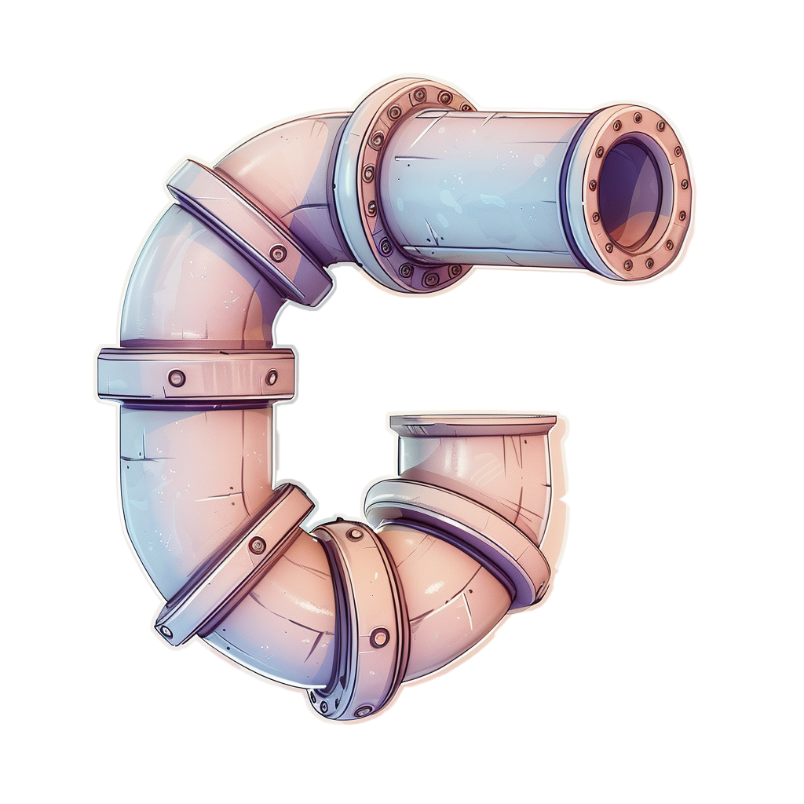


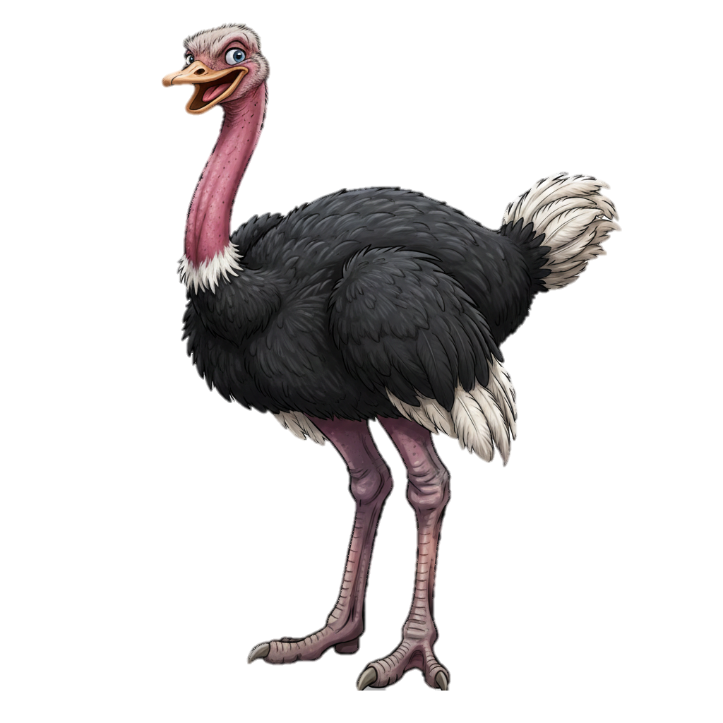
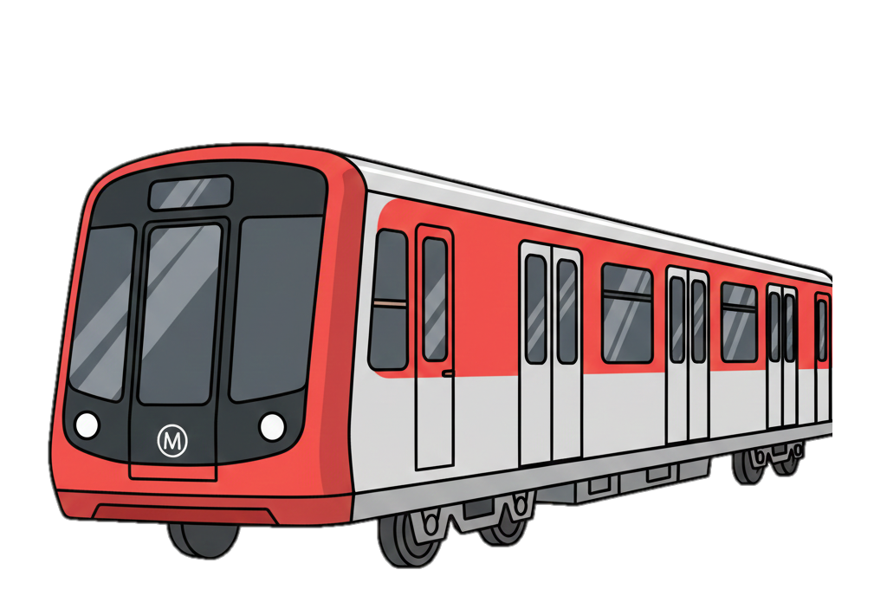

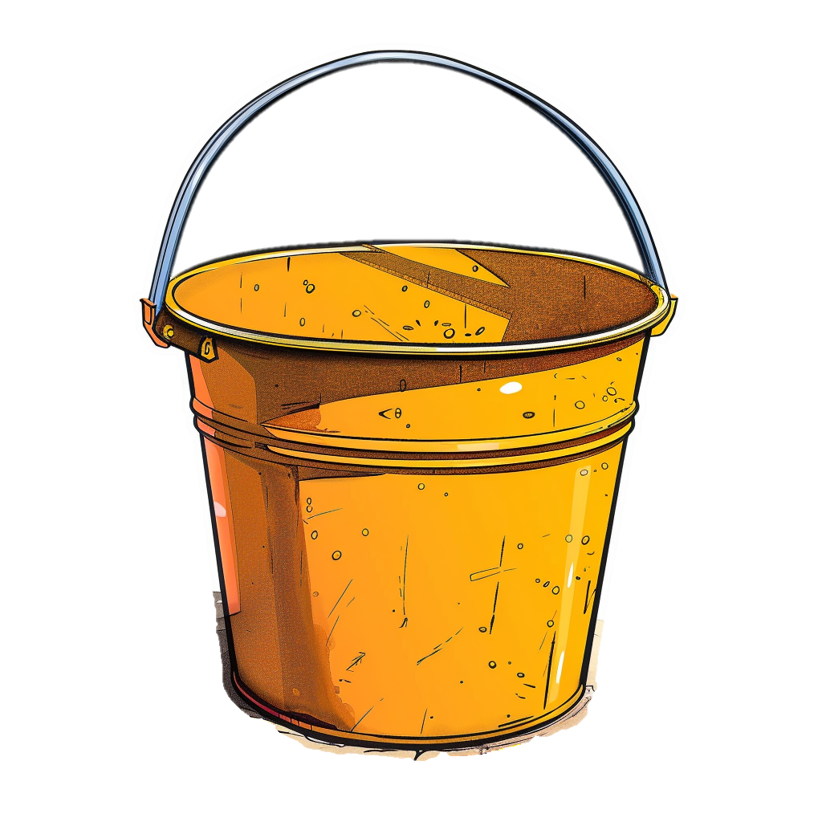



СТРА
ТРУ
ТРАК
АТР
ТРО
ТРЫ
ТРИД
ДРУ
ДРО
ДРА

